Slide 1
Информатика и ИТ
8
класс
ИССЛЕДОВАТЕЛЬСКИЕ ПРОЕКТЫ НА ОСНОВЕ SMM. ОТКРЫТИЕ СТРАНИЦЫ В СЕТИ FACEBOOK.

Slide 2
ПЛАН УРОКА
Продвижение маркетинга в социальных сетях
Открытие страницы в сети Facebook
Настройка страницы в сети Facebook
Пользовательское соглашение
Как разблокировать аккаунт Facebook

Slide 3
ПРОДВИЖЕНИЕ МАРКЕТИНГА В СОЦИАЛЬНЫХ СЕТЯХ
Социальные медиа занимают важное место в жизни всех людей, которые стремятся быть в курсе современных тенденций. Популярный медиа - инструмент, который используют многие люди во всем мире, - это Facebook. Facebook используется не только как платформа для общения с друзьями, поиска новых друзей, но и для обмена новостями, а также для ведения бизнеса в интернете.

Slide 4
ОТКРЫТИЕ СТРАНИЦЫ В СЕТИ FACEBOOK
Чтобы открыть страницу в сети Facebook, сначала требуется войти в личный кабинет.
Для открытия новой страницы выбирается инструкция по странице через раздел Create (1).
Один из типов страниц выбирается на основе цели проекта: Бизнес-бренд, сообщество публичная фигура. Для проекта выбирается бренд бизнеса и нажимается кнопка Get started (2).

Slide 5
ОТКРЫТИЕ СТРАНИЦЫ В СЕТИ FACEBOOK
4. Заполняются поля, такие как имя страницы, категория, адрес, номер телефона
(также можно выбрать раздел, в котором не указан адрес по желанию пользователя) и нажимаются на кнопку Продолжить.

Slide 6
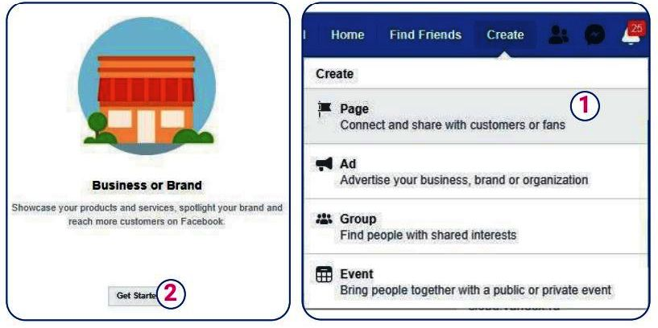
ОТКРЫТИЕ СТРАНИЦЫ В СЕТИ FACEBOOK

Slide 7
НАСТРОЙКА СТРАНИЦЫ В СЕТИ FACEBOOK
В зависимости от цели проекта выбирается изображение/видео для профиля страницы. Выбранное изображение выполняет функцию логотипа, выделяя оставляемые сообщения и комментарии, (1).
Для оформления страницы в соответствии с целью проекта выбирается изображение/видео в папке страницы. В нем будет размещено идеальное изображение с изображением компании, бренда, услуги или продукта (2). информация, Новости (6).
Для чтения сообщений, поступающих на страницу, для ознакомления с ними используется Inbox (3).

Slide 8
НАСТРОЙКА СТРАНИЦЫ В СЕТИ FACEBOOK
4. С помощью Insights можно отслеживать активность пользователей и посетителей, получать статистические данные о проделанной работе (4).
5. С помощью Edit Page Info можно редактировать страницу и данные (5).
6. Содержание страницы обогащается с целью предоставления пользователям более подробной информации. Виды услуг, предложения, фото/видео, сообщения, листовки с мероприятий, информация, Новости (6).

Slide 9
НАСТРОЙКА СТРАНИЦЫ В СЕТИ FACEBOOK
7. С помощью кнопки Add можно создавать кнопки на странице. С их помощью можно связаться с менеджером, отправить сообщения, перейти на другую страницу, загрузить приложения, играть в игры и выполнять другие действия (7).
8. с помощью кнопки " ... " вы можете выполнять такие действия, как редактирование страницы, открытие группы, создание рекламы, добавление страницы, приглашение друзей (8).

Slide 10
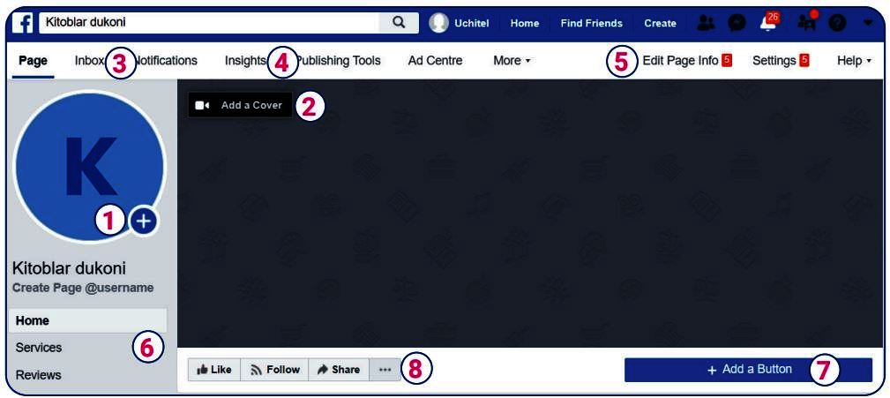
НАСТРОЙКА СТРАНИЦЫ В СЕТИ FACEBOOK

Slide 11
ПОЛЬЗОВАТЕЛЬСКОЕ СОГЛАШЕНИЕ
Кто может использовать Facebook. Когда мы знаем, что за мнениями и действиями стоят реальные люди, это помогает нам создавать более безопасное и ответственное сообщество. По этой причине вы обязаны:
• Использовать имя, которым вы пользуетесь в повседневной жизни.
• Указывать точную информацию о себе. Создать только один аккаунт (ваш собственный) и использовать свою хронику в личных целях (без нашего разрешения).
• Не сообщать свой пароль, не давать доступ к своему аккаунту Facebook и не передавать свой аккаунт другим людям (без нашего разрешения).

Slide 12
ПОЛЬЗОВАТЕЛЬСКОЕ СОГЛАШЕНИЕ
Мы стараемся, чтобы Facebook был доступен всем, но вы не имеете права использовать его, если:
• Вы младше 13 лет (или минимального возраста, начиная с которого в вашей стране законодательно разрешено использовать наши Продукты).
• Мы ранее отключили ваш аккаунт за нарушения наших Условий или Политик.
• Вам запрещено получать наши продукты, сервисы или программное обеспечение в соответствии с действующим законодательством.

Slide 13
ПОЛЬЗОВАТЕЛЬСКОЕ СОГЛАШЕНИЕ
1. Вы не имеете права использовать наши Продукты, чтобы делиться контентом или совершать действия, которые:
• Нарушают настоящее Пользовательское соглашение, наши Нормы сообщества и другие условия и политики, регулирующие использование вами Facebook.
• Являются незаконными, мошенническими, дискриминационными или вводящими в заблуждение.
• Нарушают права других лиц, в том числе их права на интеллектуальную собственность.

Slide 14
ПОЛЬЗОВАТЕЛЬСКОЕ СОГЛАШЕНИЕ
2. Вы не имеете права загружать вирусы или вредоносный код либо совершать действия, которые могут привести к отключению, нарушению нормальной работы или ухудшению внешнего вида наших Продуктов либо к чрезмерной нагрузке на них.
3. Вы не имеете права осуществлять доступ или собирать данные из наших Продуктов с помощью автоматизированных средств (без нашего предварительного разрешения) или пытаться получить доступ к данным при отсутствии разрешения на такой доступ.

Slide 15
КАК РАЗБЛОКИРОВАТЬ АККАУНТ FACEBOOK

Slide 16
ЗАКРЕПЛЕНИЕ
Для чего используется страница в сети Facebook?
Какая информация может отображаться на странице Facebook?
Можно ли отслеживать комментарии, оставленные для контента, размещенного на странице Facebook?
Как создать страницу Facebook, подходящую для темы проекта?
Можно ли проанализировать всю проделанную работу?

Slide 17
ЗАДАНИЕ ДЛЯ САМОСТОЯТЕЛЬНОЙ РАБОТЫ
Откройте страницу для своего исследовательского проекта в сети Facebook. Назовите страницу проекта, укажите ее категорию и введите другую информацию.
Вставьте изображения/видео в профиль и папку для страницы проекта.
Чтобы еще больше улучшить страницу проекта, установите кнопки, предлагающие различные услуги и функции

Slide 18
ЗАДАНИЕ ДЛЯ САМОСТОЯТЕЛЬНОЙ РАБОТЫ
4. В зависимости от цели проекта, подготовьте контент в виде текста, изображения или видео и распечатайте его на странице.
5. Пригласите на страницу друзей или других пользователей, пообщайтесь с ними. Изучите отзывы, оставленные пользователями.
6. Следите за всем происходящим через раздел Insights. Подумайте о новых идеях для разработки страницы и отметьте их.

